Slide 1
Онлайн семинар
6 июня 2018 г.
Инструкция по подключению

Slide 2
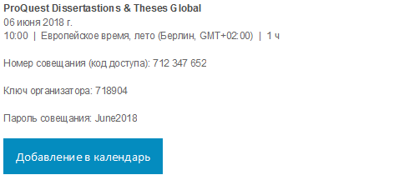
Подключение к онлайн семинару 6 июня 2018 г.
Перейдите по ссылке в приглашении на платформу WebEx (Регистрация будет открыта за 10 минут до начала семинара)

Slide 3
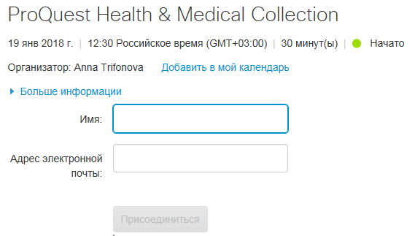
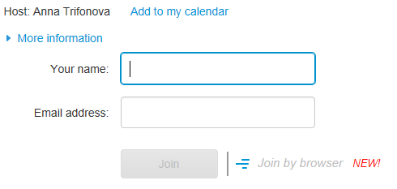
Подключение к онлайн семинару 6 июня 2018 г.
Введите Ваше имя и адрес электронной почты и нажмите кнопку «Присоединиться»
или

Slide 4
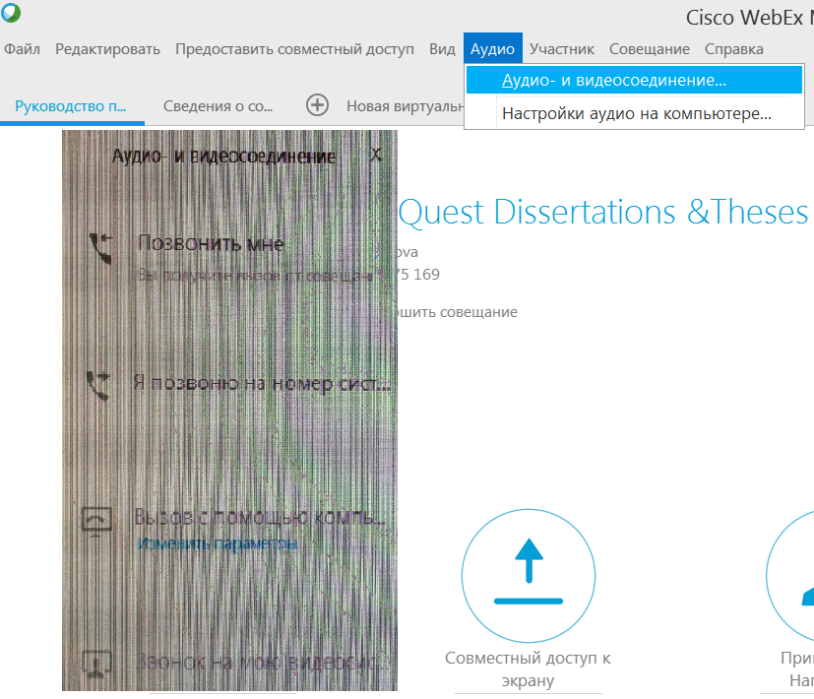
Аудио настройки на русском
1) Выберите аудио связь
2) «Я позвоню на номер системы» - подключение через телефон ( Вы увидите список бесплатных региональных номеров для звонка, код доступа ID участника, которые необходимы для подключения).
«Вызов с помощью компьютера» (см. «Настройки аудио на компьютере» для проверки наушников и микрофона).

Slide 5
Аудио настройки на английском
1) Выберите аудио связь
2) «Call in» - подключение через телефон ( Вы увидите список бесплатных региональных номеров для звонка, код доступа ID участника, которые необходимы для подключения).
«Сall in using computer» ( см. «Test Computer Audio» для проверки наушников и микрофона).

Slide 6
Настройки аудио на компьютере / Test computer audio
Выберите «Test Computer Audio» / «Настройки аудио на компьютере» для проверки корректной настройки и работы наушников или динамиков и микрофона.

